Slide 1
SPORT

Slide 2
Fahrrad fahren :
Golf spielen :
Basketball spielen :
Fußball spielen :
Karate machen :
Boxen :
Tischtennis spielen :
Volleyball spielen :
Tennis spielen :
Schwimmen :
Surfen :
Reiten :
Ski machen :
Ringen :
Schlittschuh laufen :

Slide 3
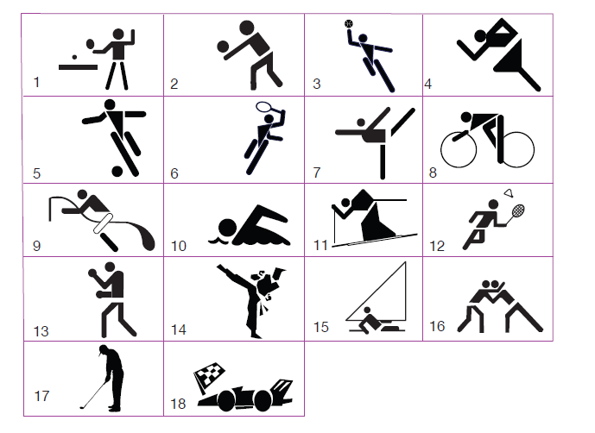
Sf. 115

Slide 4
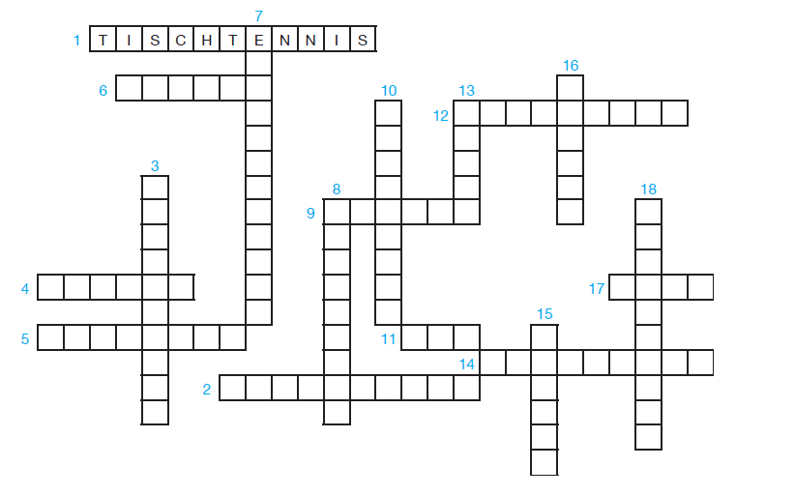

Slide 5
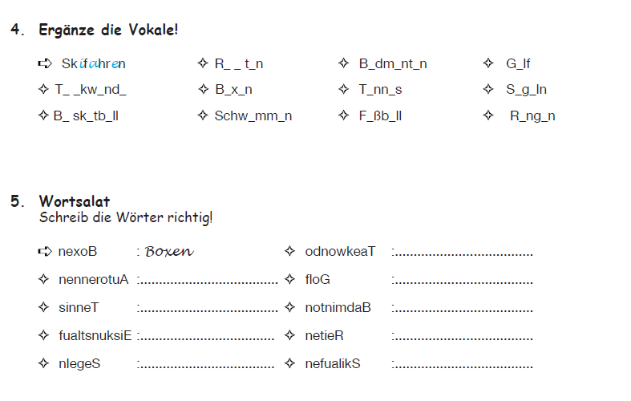

Slide 6
Özne + fill + …..
Ich spiele Fußball. (Ben futbol oynuyorum)
Ich spiele Tennis. (Ben Tenis oynuyorum)
Ich schwimme. (Ben yüzüyorum)

Slide 7
Erdem OVAT

